Slide 1
Classe #368 Come non Amarti?
Per MelquisedecLisbet!
Per nostro Padre e nostra Madre!
Fratelli fedeli, oggi ascolteremo una bella poesía che ha inviato una delle nostre sorelle a nostra Madre Cristo Lisbet e vedremo quanto sono profonde le parole che recita.
Ripassiamo questa poesía attentamente per vedere l’insegnamento di Cristo Lisbet.
Quando più ne ha avuto bisogno, nostra Madre l’ha consolata con il Suo amore e la Sua Parola. Qui possiamo vedere come le Sagge Parole di Cristo sono tanto Poderose che ci rivestono con il Suo Amore Eterno e ci portano consolazione in qualunque situazione. Lei è l’Amore Perfetto di Dio.
Cristo deve essere la nostra Roccia Salda, la nostra Ancora per non essere mossi da niente. Lei è il nostro esempio da seguire di Bontà ed Onestà.
È la Madre più Bella, poiché è la Madre del nostro spirito e l’Unica che lo ha potuto creare.
Lei ci Protegge poiché MelquisedecLisbet sono il nostro Gigante Protettore e la Leonessa Difenditrice. Ci Copre con le Sue Ali poiché è la nostra Madre Aquila che ha cura di noi fino a che apprendiamo a volare. Ci Guida con la Sua Divina Luce poiché Cristo è la Luce del Mondo e ci Guida con le Sue Poderose Parole di Sapienza che ci servono nel nostro quotidiano vivere per prendere buone decisioni.
Lei è la nostra Protettrice ed Avvocata Fedele in qualunque situazione. Dobbiamo confidare totalmente in Lei, affinché sia Lei a sistemare qualsiasi situazione nella nostra vita. Lei vuole sempre il meglio per i Suoi figli, per questo ci Protegge con tanta Cura ed Affetto.
Cristo deve essere il motivo della nostra Allegria poiché è Colei che ci dà tutto e fa tutto per noi. Sa cos’è quello che più ci conviene per essere felici.
Cristo è stata l’Unica che ci ha insegnato a pregare correttamente al dirci che dobbiamo chiedere a Dio Padre Melquisedec con timore riverente, nel Poderoso Nome di Cristo Lisbet, e se è una richiesta giusta ed è la volontà di Dio Padre, ci verrà data.
Cristo ci ha insegnato ad amare il nostro prossimo, che è il fratello maggiore. Ci dice che dobbiamo trattarlo con amore per farlo riconciliare con il fratello minore e siano uno solo, per far sì che il minore sia chi governa il maggiore in amore.
Non abbiamo mai visto un esempio di vita tanto Ordinato, Santo e Puro o niente né nessuno che Ordini e Pulisca la nostra mente per poter fare di essa la Sua casa e vivere lì, Solo Cristo Lisbet. Il Suo Esempio deve essere la nostra Ispirazione.
Il nostro Voto a Dio deve essere: Voler essere Graditi solo a MelquisedecLisbet, Amare solo MelquisedecLisbet e Vivere solo per MelquisedecLisbet.
Nostra Madre ci ha amato prima al vestirsi di un corpo di carne e vincerlo con Amore e Pazienza e la Sua totale fiducia in Dio Padre Melquisedec, il Suo Protettore e Fedele Amore Eterno.
Santi angeli, che bellezza di poema e quanta sapienza c’è rinchiusa in queste belle parole.
Siamo figli docili e amiamo Cristo in questo stesso modo.
Grazie Cristo Lisbet per essere il mio più Bell’esempio di vita,
Anch’io ti voglio aggradare. Amen, Alleluia!

Slide 2
Classe #368 Come non Amarti?
Foglio per il Collaboratore / Genitore
Istruzioni per la classe:
Fare copie delle pagine 1, 3 e 4 per i bimbi più piccini
Fare copie delle pagine 1 e 5 per i bambini più grandi
Il collaboratore / genitore dà una breve introduzione al tema e gli ricorda il seguente significato:
Ispirazione: Qualcosa o qualcuno che motiva una persona a fare qualcosa.
Potete fare le seguenti domande per rafforzare il tema:
Di cosa ci dà esempio Cristo? Ci dà esempio di Bontà, Onestà, di come amare il nostro prossimo, di una vita Ordenata, Santa e Pura.
Qual è il voto che dobbiamo fare a Dio? Il nostro Voto a Dio deve essere: Voler Aggradare solo MelquisedecLisbet, Amare solo MelquisedecLisbet, e Vivere solo per MelquisedecLisbet.
Attività: Amo Cristo Lisbet
I bambini faranno un albero scrivendo perché amano Cristo Lisbet.
Colorare l’albero a pagina 3 di marrone o ritagliare il modello su cartoncino marrone
Ritagliare le foglie a pagina 4 e ricalcarle su cartoncini di diversi colori
Scrivere su ogni foglia una ragione per la quale ami Cristo Lisbet
Incolla le foglie sui rami dell’albero
Se vogliono, possono ritagliare la foto di Cristo Lisbet a pag. 4 e incollarla al centro dell’albero.
Materiali:
Matite colorate / Pastelli a cera
Cartoncino di vari colori
Forbici
Colla

Slide 3
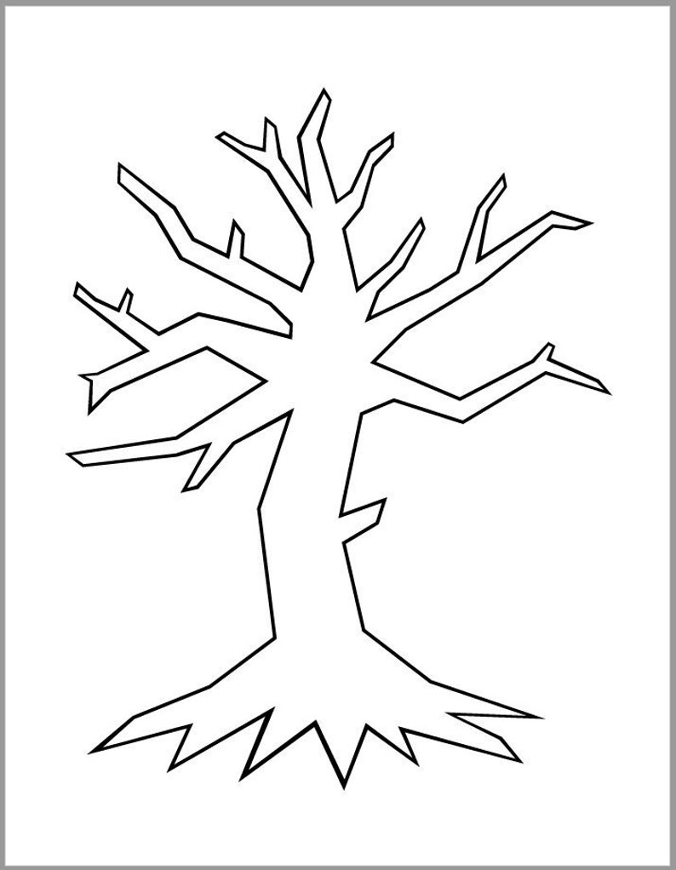
Classe #368 Come non Amarti?

Slide 4
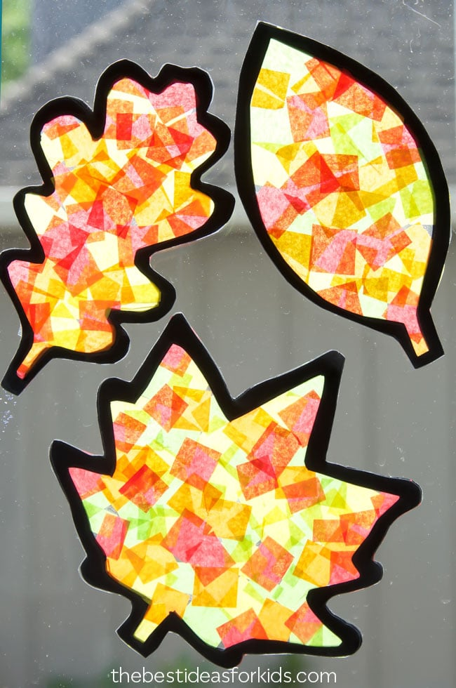
Classe #368 Come non Amarti?

Slide 5
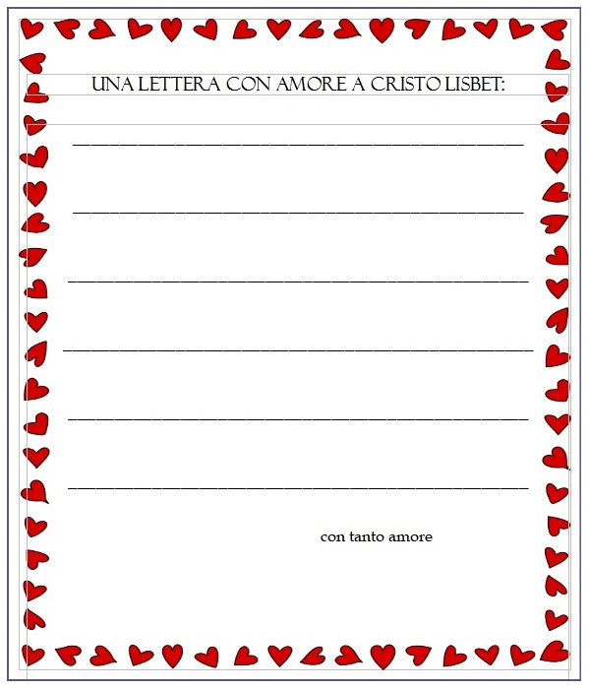
Classe #368 Come non Amarti?

